Slide 1


Báo Cáo Dự Án

Slide 2

Báo Cáo Dự Án
Ebook Store
Học kì: SEM 1
Lớp: PF03
Nhóm: G02
Giảng viên hướng dẫn: Đào Văn Đức
Thành viên: NDE18030 - Nguyễn Thanh Tùng
NDE18074 - Nguyễn Trung Thăng

Slide 3
Giới thiệu về dự án
 
1. Hệ thống dự định sẽ làm
Bán sách điện tử
2. Mục đích
Tạo một cửa hàng bán sách online, mang đến cho người dùng những cuốn sách hay, giúp họ có thể đọc sách ở mọi lúc mọi nơi chỉ cần có điện thoại, máy tính bảng, laptop, máy tính…là có thể đọc sách vừa tiện lợi vừa tiết kiệm chi phí.
3. Phạm vi sử dụng
Các trang web bán sách điện tử
4. Tên hệ thống
E-books Store

Slide 4
Giới thiệu về dự án
 
5. Phân tích yêu cầu hệ thống
Hệ thống cửa hàng sách điện tử được xây dựng dựa trên những nhu cầu thực tế của khách hàng nhằm giải quyết các khó khăn gặp phải, khiến việc đọc sách trở nên dễ dàng. Giờ đây khách hàng chỉ cần ngồi nhà truy cập Internet chỉ trong giây lát là đã có trong tay những quyển sách hay để đọc thay vì phải tới cửa hang sách như trước. Hệ thống có các chức năng đăng nhập, xem sách, thêm sách vào giỏ hàng thanh toán, quản lý thông tin người dùng. Các chức năng này giúp người dùng dễ dàng chọn mua sách và quản lý tài khoản cá nhân.

Slide 5
Giới thiệu về dự án
Môi trường triển khai(phần cứng, phần mềm):
- Phần cứng: Các hệ thống máy tính(PC,Laptop).
- Phần mềm:
+ Hệ điều hành MacOS,Window, Linux
+ Máy chủ: MySQL Server.
Công cụ kỹ thuật:
- Ngôn ngữ lập trình:C#.
- Hệ quản trị cơ sở dữ liệu: MySQL Server
- Công cụ báo cáo: Microsoft Word
- Công cụ phát triển:Visual Studio Code,Violet UML, MySQL Workbench

Slide 6
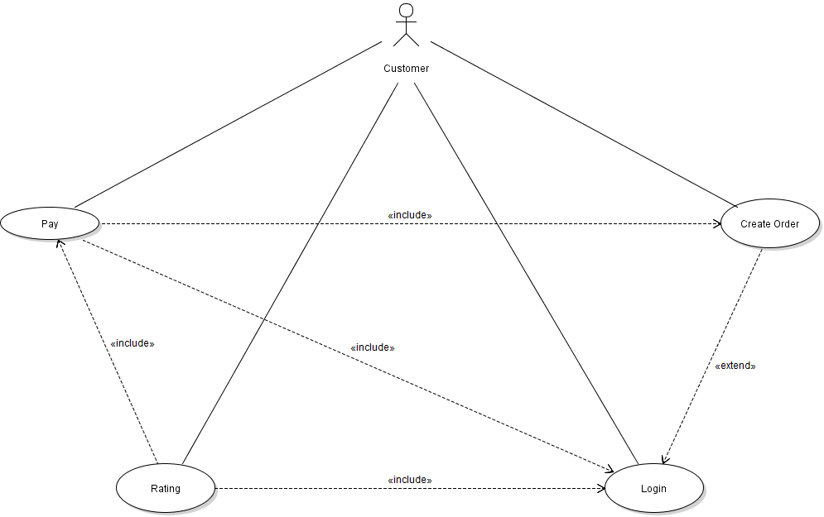
Use Case

Slide 7
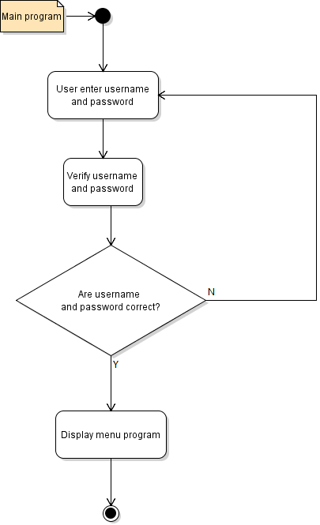
Activity Diagram
Đăng nhập

Slide 8
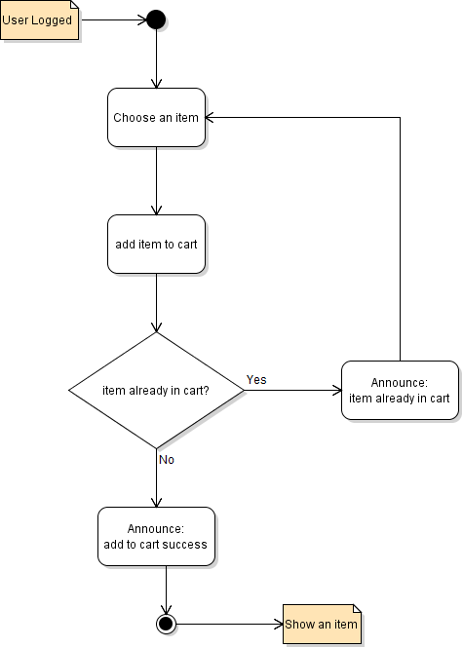
Activity Diagram
Thêm sách
vào giỏ hàng

Slide 9
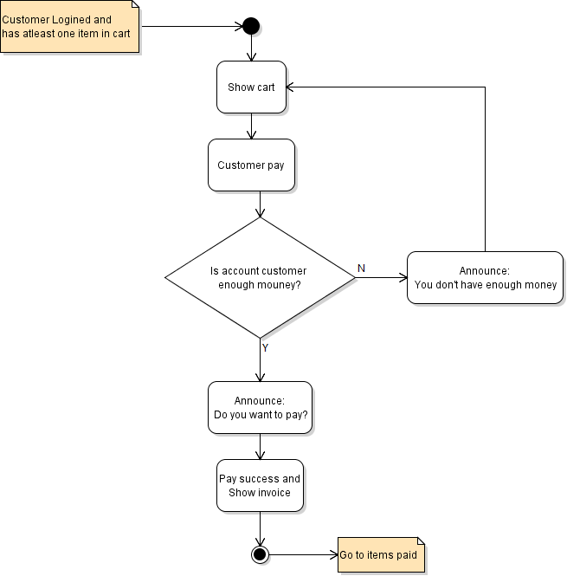
Activity Diagram
Thanh toán

Slide 10
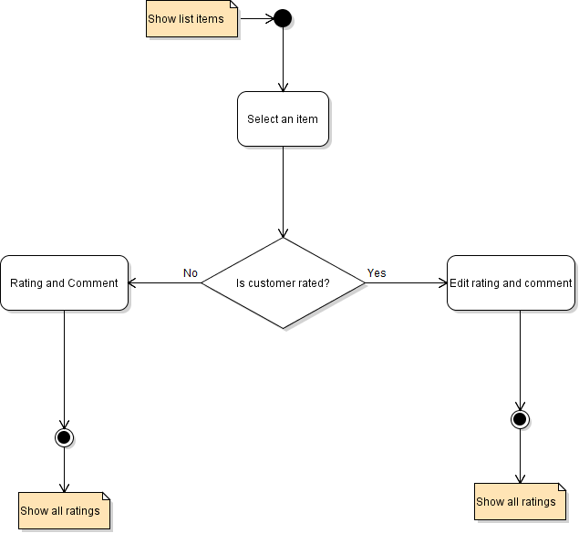
Activity Diagram
Đánh giá

Slide 11
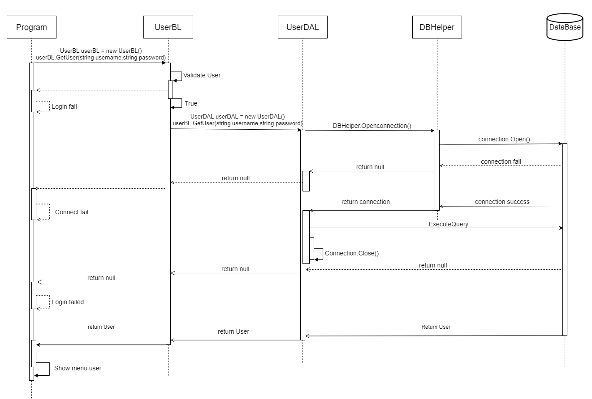
Sequence Diagram
Đăng nhập

Slide 12
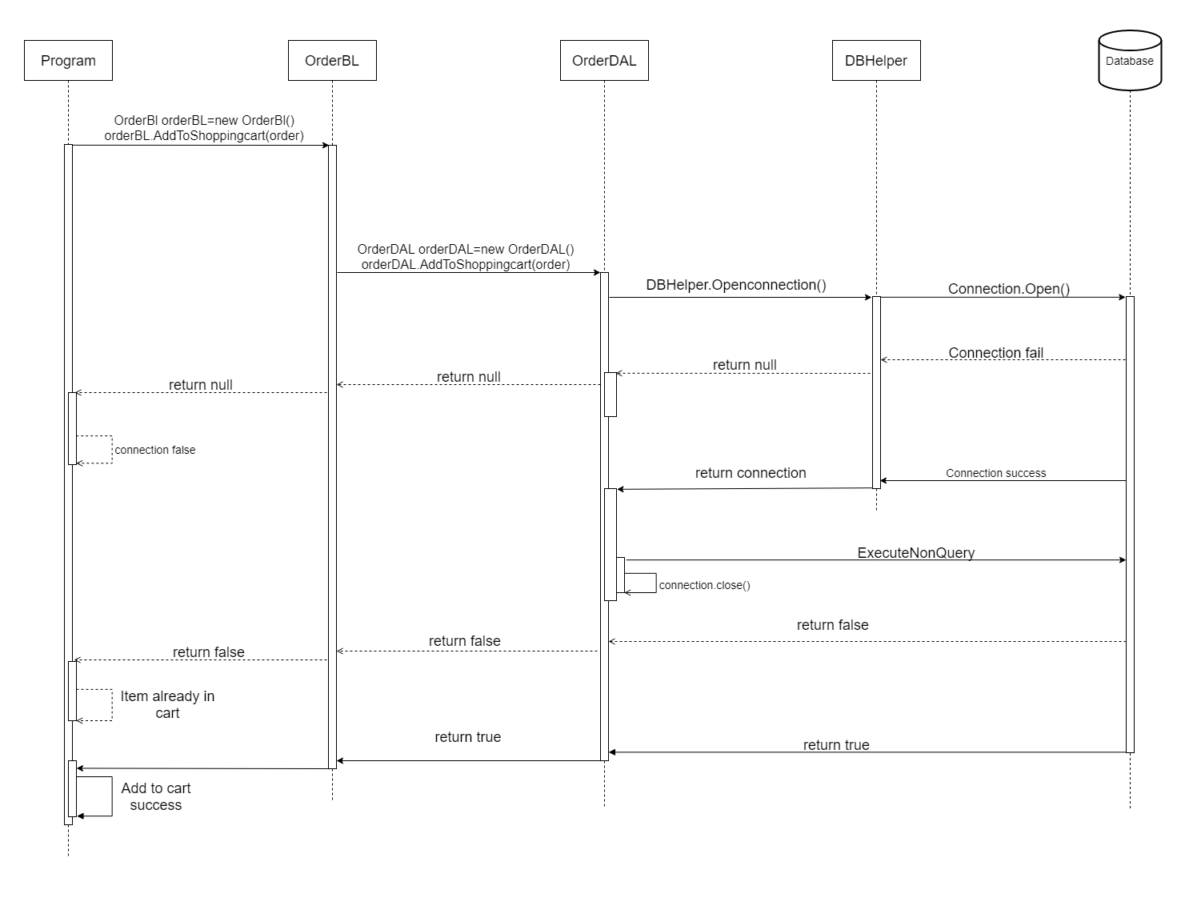
Sequence Diagram
Thêm sách vào
giỏ hàng

Slide 13
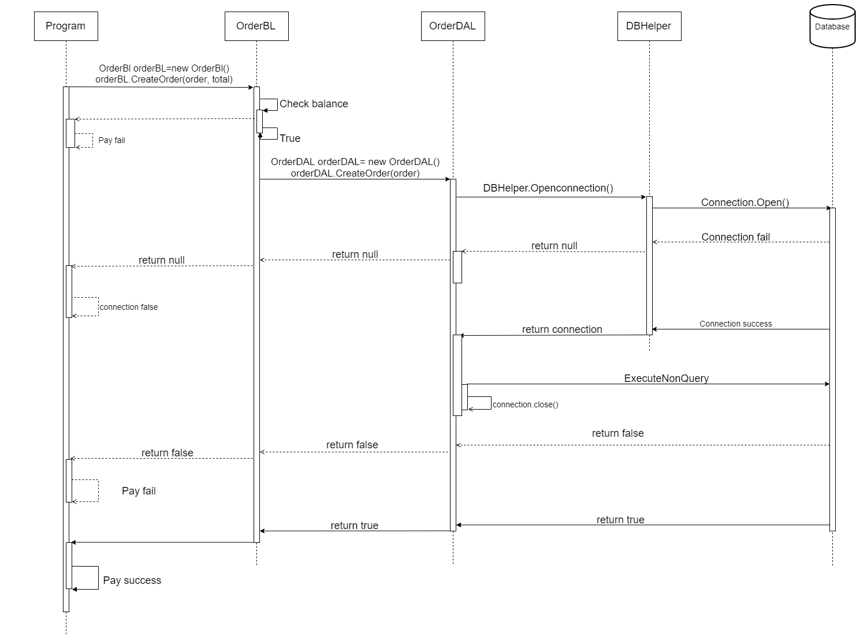
Sequence Diagram
Thanh toán

Slide 14
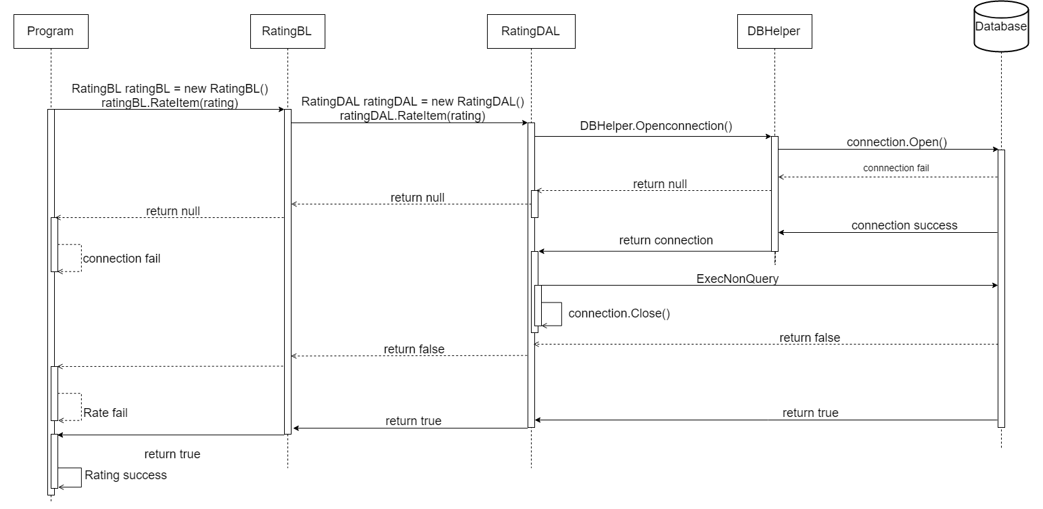
Sequence Diagram
Đánh giá

Slide 15
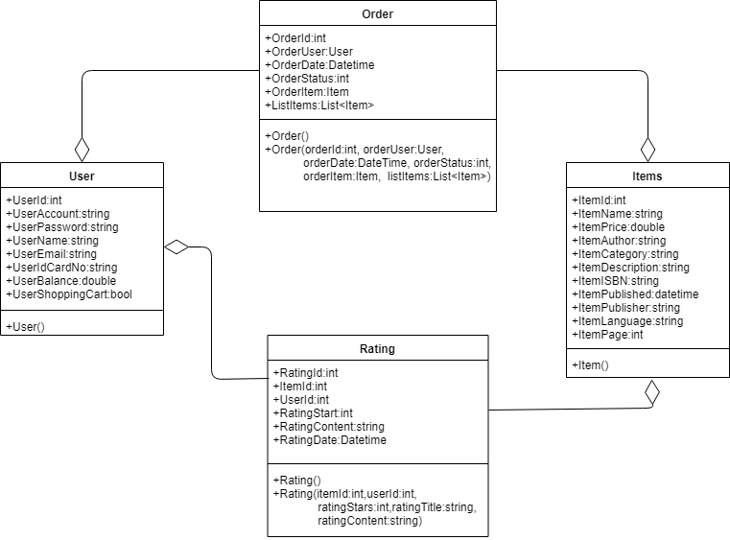
Sơ đồ lớp(Class Diagram)

Slide 16
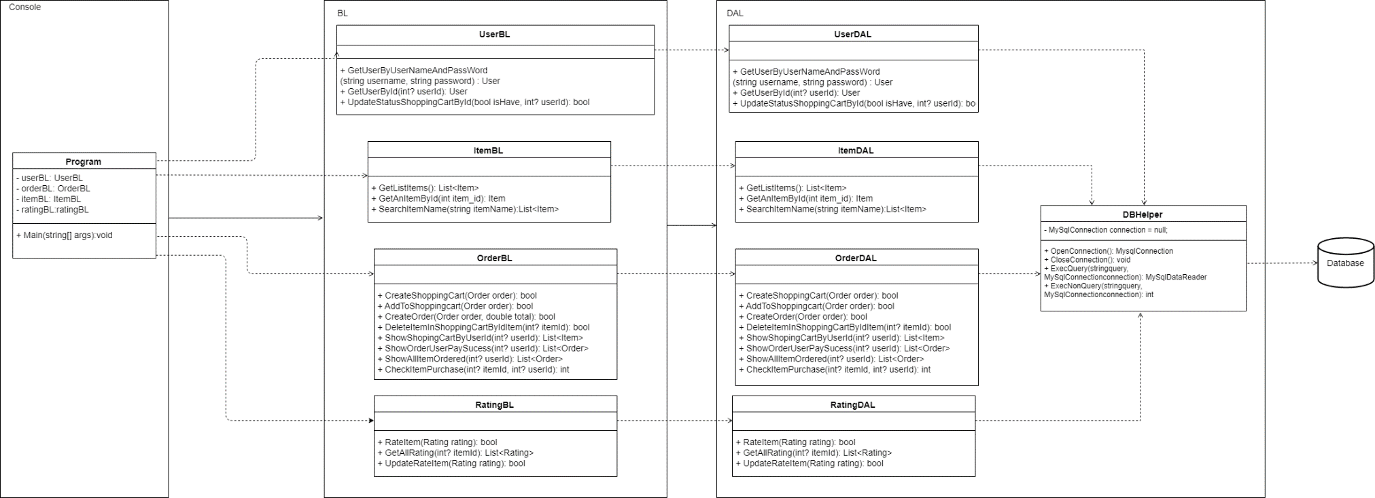
Sơ đồ lớp(Class Diagram)
Mô hình 3 tầng

Slide 17
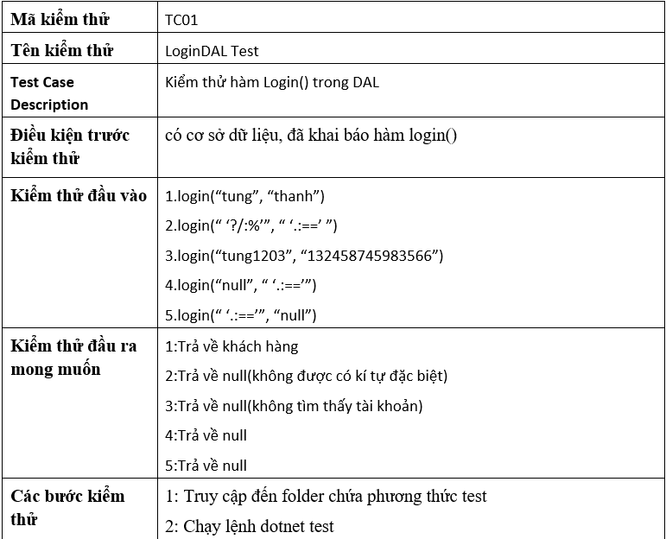
Kiểm thử DAL
LoginDAL Test
GetListItemsDAL Test
GetAnItemByIdDAL Test
CreateShoppingCartDAL Test
AddToShoppingCartDAL Test
DeleteFromShoppingCartByIdDAL Test
ShowShoppingCartByUserIdDAL Test
CreateOrderDAL Test
ShowOrderByUserIdDAL Test
ShowOrderUserPaySuccessDAL Test
RateItemDAL Test
UpdateRateItemDAL Test
GetAllRatingDAL Test

Slide 18

Kiểm thử BL
LoginBL Test
GetListItemsBL Test
GetAnItemByIdBL Test
CreateShoppingCartBL Test
AddToShoppingCartBL Test
DeleteFromShoppingCartByIdBL Test
ShowShoppingCartByUserIdBL Test
CreateOrderBL Test
ShowOrderByUserIdBL Test
ShowOrderUserPaySuccessBL Test
RateItemBL Test
UpdateRateItemBL Test
GetAllRatingBL Test

Slide 19
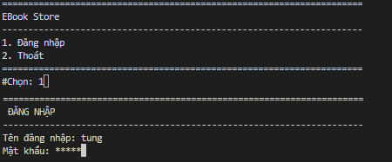
GUI

Slide 20
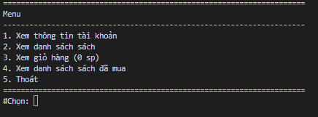
GUI

Slide 21
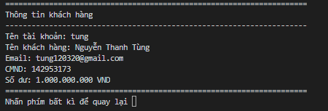
GUI

Slide 22
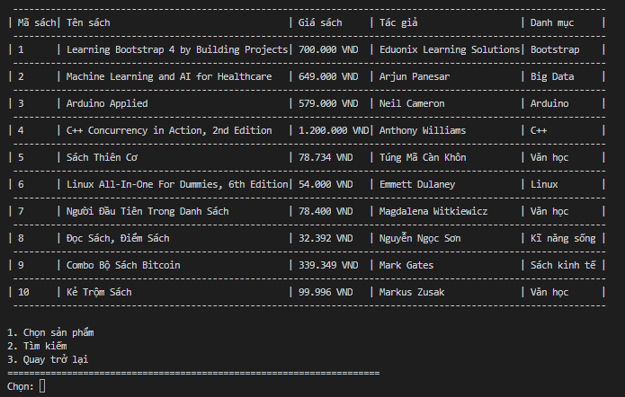
GUI

Slide 23
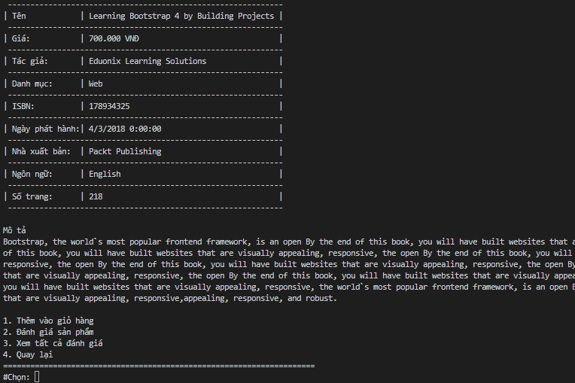
GUI

Slide 24
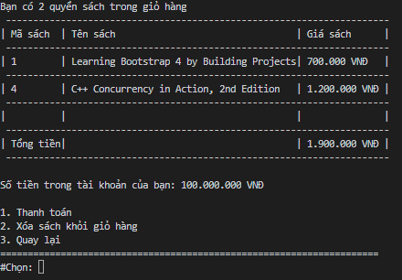
GUI

Slide 25
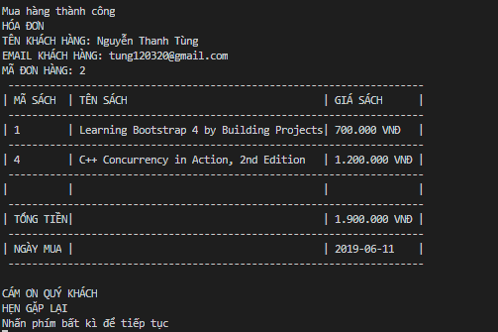
GUI

Slide 26
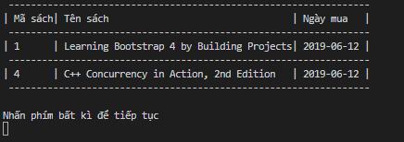
GUI

Slide 27
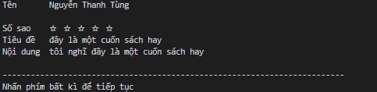
GUI

Slide 28
Q & A

